Slide 1
PLANIFICACIÓN CLASES VIRTUALES SEMANA N° 21 FECHA : 18- agosto-2020
Colegio Jean Piaget
Mi escuela, un lugar para aprender y crecer en un ambiente saludable

Slide 2
ASIGNATURA /CURSO | Artes Visuales 3°y4° Básico
NOMBRE DEL PROFESOR/A | Alicia Cuellar
OBJETIVO DE APRENDIZAJE PRIORIZACIÓN NIVEL 1 | Expresar y crear trabajos de arte con un propósito expresivo personal y basados en la observación del: entorno natural: animales, plantas y fenómenos naturales entorno cultural: creencias de distintas culturas (mitos, seres imaginarios, dioses, fiestas, tradiciones, otros) entorno artístico: arte de la Antigüedad y movimientos artísticos como fauvismo, expresionismo y art nouveau (OA 1)
INDICADORES DE EVALUACIÓN PARA OA | Describen observaciones de imágenes de personajes y seres imaginarios observados en ilustraciones, obras de arte y objetos de artesanía. Usan creativamente técnicas mixtas en sus trabajos de arte acerca de personajes y seres imaginarios. Seleccionan materiales para la creación de sus trabajos de arte.
CONTENIDO /HABILIDADES | Creación basada en la observación de imágenes de seres mágicos de diferentes épocas y culturas.
OBJETIVO DE LA CLASE | Retroalimentar contenidos evaluados
EVALUACIÓN | Ticket de salida
PORCENTAJE E INDICADOR DESCENDIDO | 3°: 18 alumnos rindieron la evaluación equivalente al 100%, en donde un 27,7% no logra el indicador de Describen observaciones de imágenes de personajes y seres imaginarios observados en ilustraciones, obras de arte y objetos de artesanía. 4°: 22 alumnos rindieron la evaluación equivalentes al 100%, en donde un 18% no logra el indicador de Describen observaciones de imágenes de personajes y seres imaginarios observados en ilustraciones, obras de arte y objetos de artesanía.

Slide 3
Reglas para una buena clase
Puntualidad
tener materiales solicitados
Ser respetuoso con el profesor y sus compañeros
Mantener micrófono apagado y cámara encendida(solo si el alumno quiere)
Dudas o consultas
Estar atento a la clase online

Slide 4
Inicio Activación Conocimientos Previos
RECORDEMOS
¿Qué sabes sobre los seres imaginarios?
¿Conoces algún ser imaginario?

Slide 5
SERES IMAGINARIOS
Criatura imaginaria, ficticia, fantástica, fabulosa, misteriosa o legendaria son denominaciones que se dan a distintos seres presentes en la mitología de distintas civilizaciones o en leyendas más o menos tradicionales del folclore o la cultura popular; con independencia de su carácter sobrenatural o no.

Slide 6
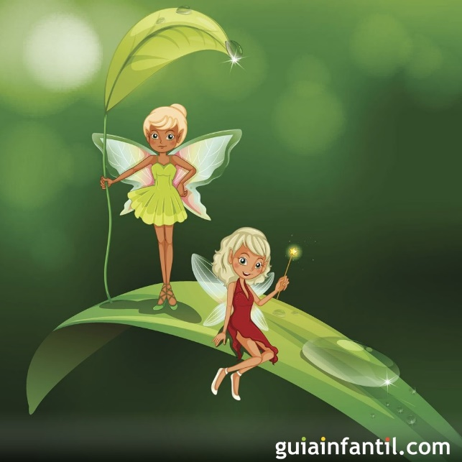
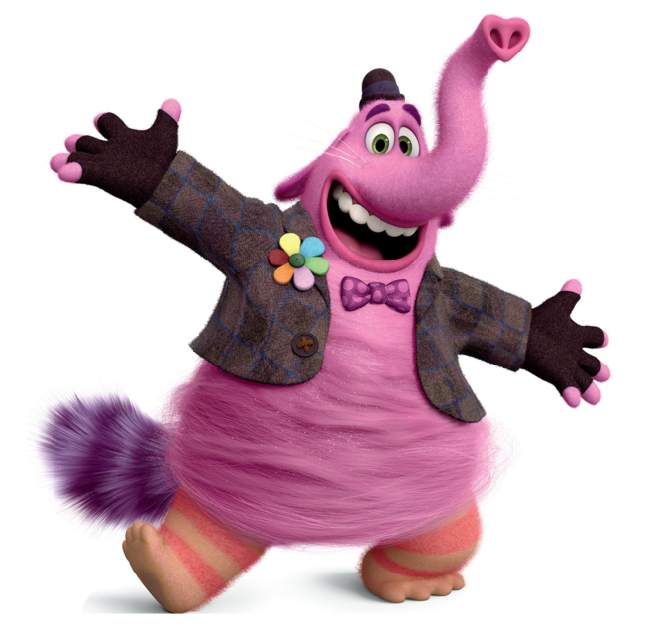
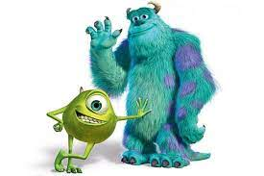
EJEMPLOS

Slide 7
ACTIVIDAD
Según lo visto en clases debes:
Con tus materiales seleccionados.
Debes crear un ser imaginario.
Debes ser lo más creativo y divertido que imagines.

Slide 8
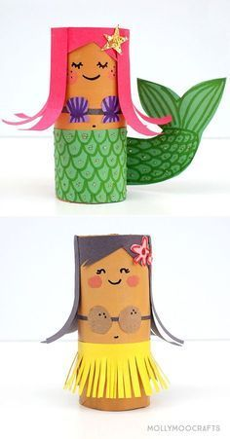
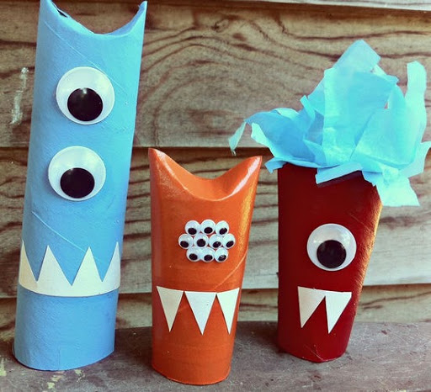
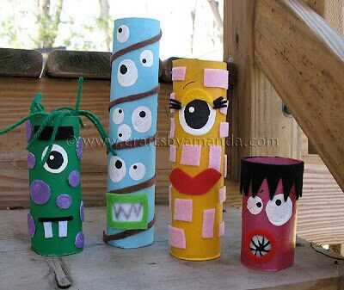
EJEMPLO

Slide 9
TICKET DE SALIDA
ASIGNATURA Artes Visuales
SEMANA 21
CIERRE
Nombre: _______________________________________
1) ¿Qué características tienen los seres imaginarios?
2) ¿Qué técnica utilizaste para la creación de tu ser imaginario?
3) ¿Qué quieres expresar con tu trabajo?
Enviar fotografía de este ticket de salida al:
Correo: Alicia.cuellar@jean-Piaget.cl

